Slide 1

中山大道—车陂路延误调查
汇报人：赖麒峰 日期：2018年12月4日
组长：黎子源
组员：刘先哲 刘晟 刘俊杰 赖麒峰 李逸文 李锦豪 李文德

Slide 2
Part1调查背景
Part2调查目的
Part3调查概况
☆Part4调查内容及数据分析
Part5调查结论
Part6调查总结

Slide 3
Part1
调查背景

Slide 4
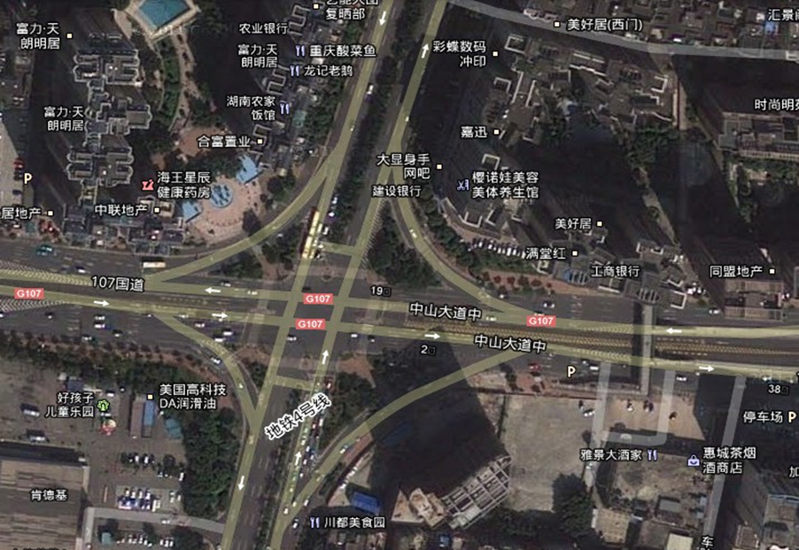
如图所示为中山大道-车陂路交叉口，其中车陂路为南北走向主干道，中山大道为东西走向主干道。中山大道西接天河路，东连黄埔东路，横跨天河、黄埔二区，全长14.8公里，是广州东西走向的干道之一,开通有快速公交试验线（BRT）。车陂路南起临江大道，北至大观路与广东奥林匹克体育中心相连接，全长4.1公里。
中山大道-车陂路交叉口禁止左转，有右转专用道、掉头专用道以及公交车专用道，毗邻BRT车站。两条主干道交叉口在早晚高峰期的交通量较大，信号灯和道路环境比较复杂，故产生的控制延误较大，此次，我们小组希望通过实地调查取得数据并分析该交叉口的控制延误，交叉口的影响范围，车辆延误等。

Slide 5
Part2
调查目的

Slide 6



1、比较两种分布（正态分布，$χ^{2}$分布）确定最小样本量的差别。
2、引道上车辆的（停车）延误（点样本法）
3、BRT车道上公交车与其他直行车的延误比较
4、指定路段的行程时间延误（行程时间延误
包括停车延误，加速延误和减速延误）
注：此目的与行程车速组合作，可以得出自由行驶车速与总行程时间
5、画出交叉口东入口引道上受延误车辆的时间-空间分布关系图
6、建立高峰时间段车辆通过指定路段的延误时间模型

Slide 7
Part3
调查概况

Slide 8
3.1 预调查
时间：11月14日早上7:15-8:30
地点：中山大道-车陂路东西流向
直行 | 计时和不停驶车数 | 刘俊杰
 | +0s,+15s,+30s,+45s | 黎子源、赖麒峰
 | 停驶车数 | 李文德
掉头 | 计时和+0s,+15s停车数 | 李逸文
 | 停驶车数和不停驶车数 | 刘晟
右转 | +0s,+15s,+30s,+45s | 刘先哲
 | 计时以及停驶车数和不停驶车数 | 李锦豪

Slide 9
3.2 正式调查
3.2.1调查时间：
10:00-11:00
（早平峰）
11月27日17:00-18:00
（晚高峰）
11月28日7:30-8:30（早高峰）

Slide 10
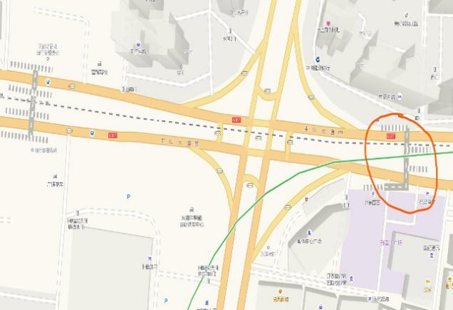
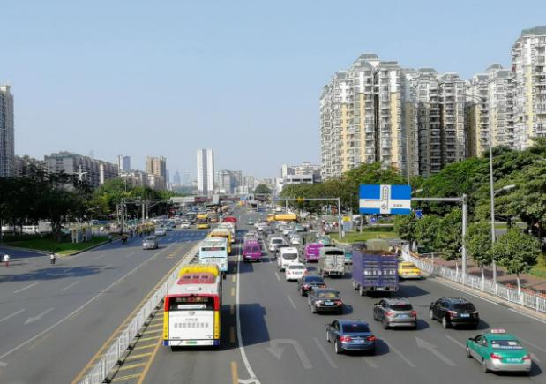
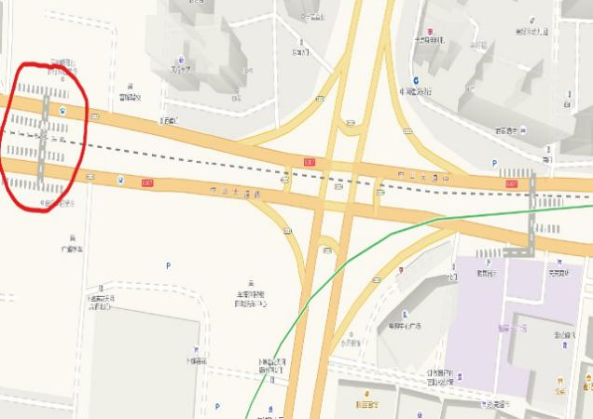
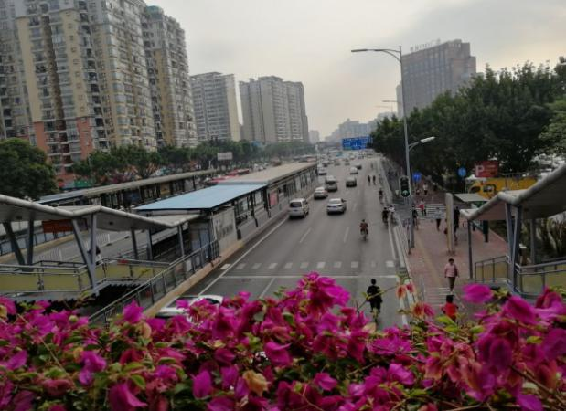
3.2.2调查地点
01
东入口
02
西入口

Slide 11
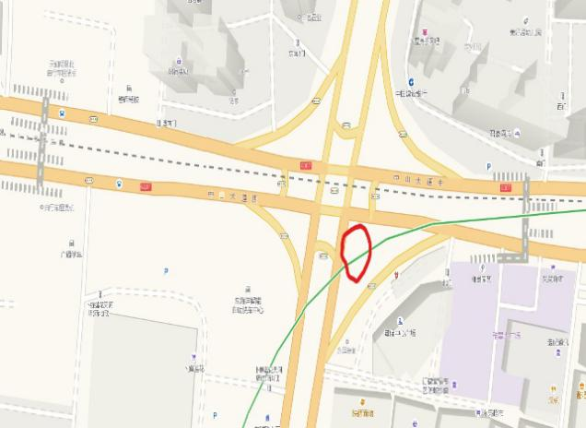
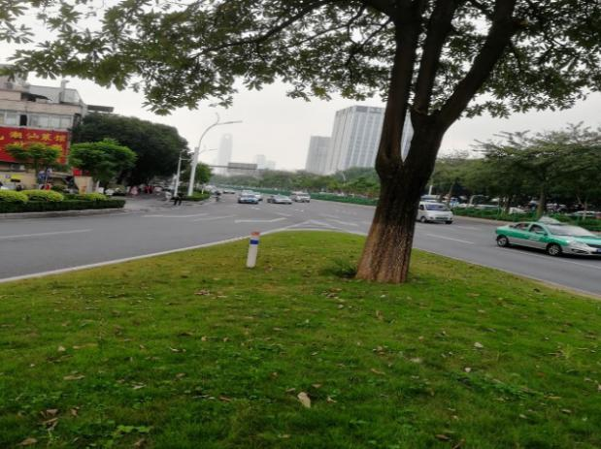
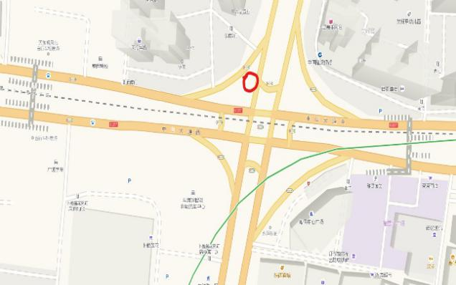
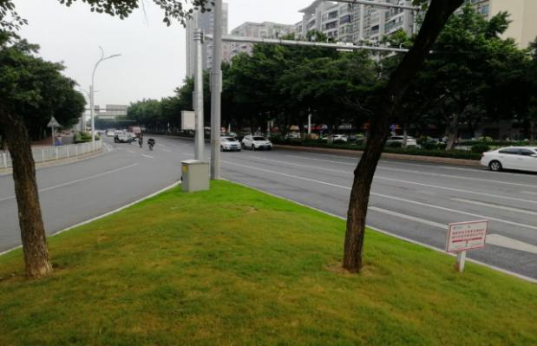
03
南入口
04
北入口

Slide 12
3.3 调查成员
黎子源 刘先哲 刘晟 刘俊杰 赖麒峰 李逸文 李锦豪 李文德
3.4调查工具
秒表，计数器，三脚架，摄像机，表格，调查表格（如下图）等。
交叉口延误记录表
交叉口__________ 引 道____________ 车 道___________
日 期__________ 天 气____________ 观测员___________
开始时间 | 在下列时间内停在引道内的车辆数 |  |  |  | 引道交通量
 | +0s | +15s | +30s | +45s | 停驶车数 | 不停驶车数
小计
合计

Slide 13
Part4
调查内容及数据分析

Slide 14
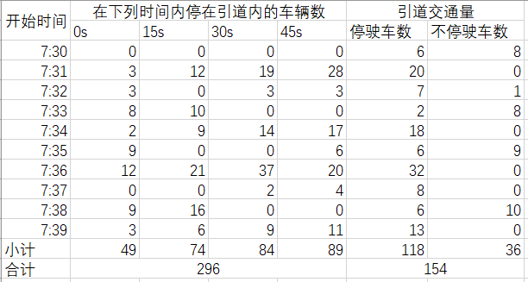



4.1 比较正态分布，分布确定样本量的区别
以预调查的东入口数据为例，如下表为东入口的点样本法数据：
$χ^{2}$分布
正态分布
记p为停驶车辆百分率，p=118/154=0.766,取允许误差为d=0.1，在置信度为95%的情况下，$χ^{2}$=3.84。
则最小样本量
$$N=\frac{(1−p)χ^{2}}{pd^{2}}=107辆$$
记p为停驶车辆百分率，p=0.766，取允许误差为d=0.1，在置信度为95%的情况下，$Z_{α}^{2}=3.84$
则最小样本量
$$N=\frac{p(1−p)Z_{α/2}^{2}}{d^{2}}=63辆$$

Slide 15
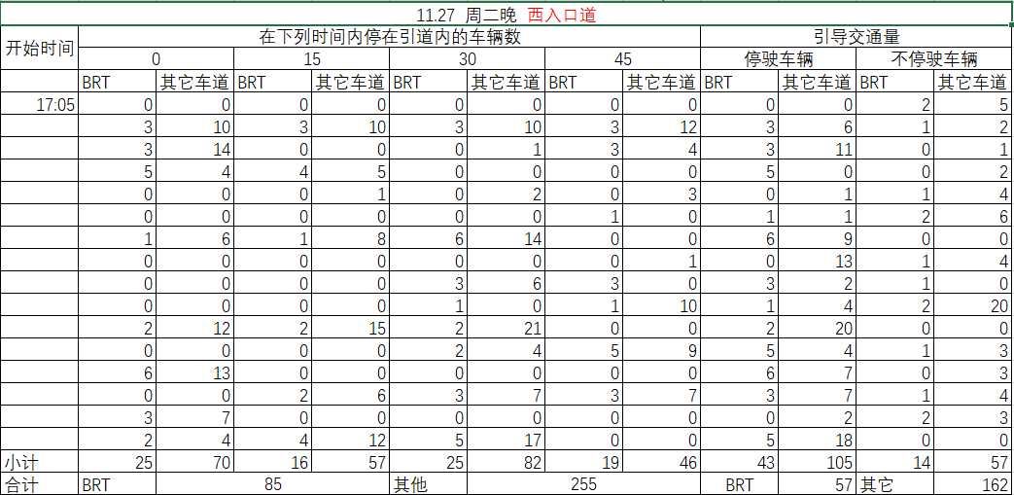
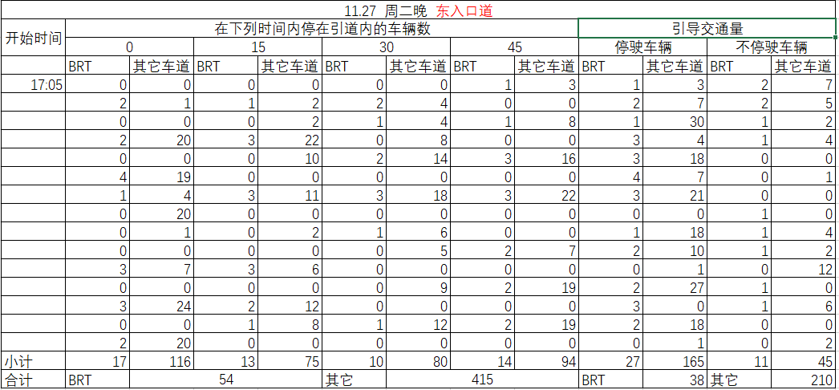
4.2 引道上车辆的平均延误
利用点样本法调查交叉口延误，其中东西方向（中山大道）的数据为同一时间段，南北方向（车陂路）的数据为不同时段。并且分为早高峰，早平峰，晚高峰。如下表所示为东西流向的部分数据。

Slide 16

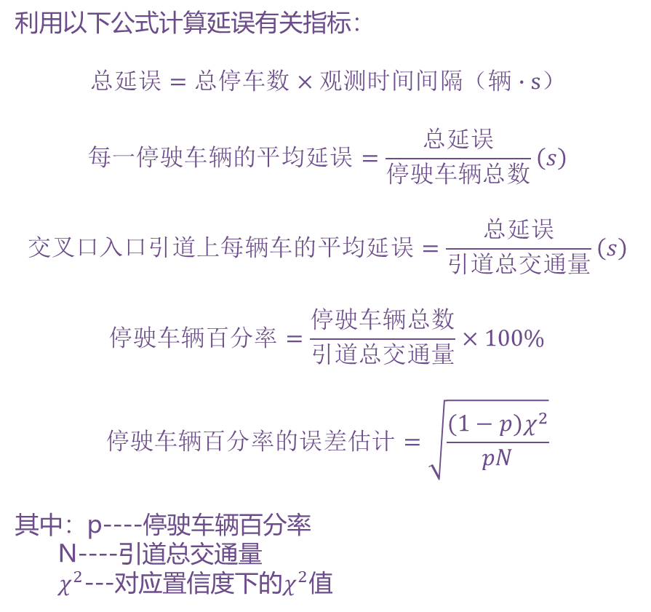
利用以下公式计算延误有关指标：
$$总延误=总停车数×观测时间间隔（辆∙s）$$
$$每一停驶车辆的平均延误=\frac{总延误}{停驶车辆总数}（s）$$
$$交叉口入口引道上每辆车的平均延误=\frac{总延误}{引道总交通量}（s）$$
$$停驶车辆百分率=\frac{停驶车辆总数}{引道总交通量}×100\%$$
$$停驶车辆百分率的误差估计=\sqrt{\frac{(1−p)χ^{2}}{pN}}$$
其中：p----停驶车辆百分率
N----引道总交通量
$χ^{2}$---对应置信度下的$χ^{2}$值

Slide 17
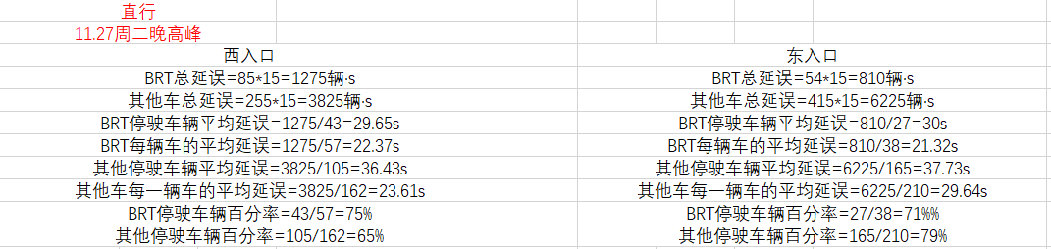
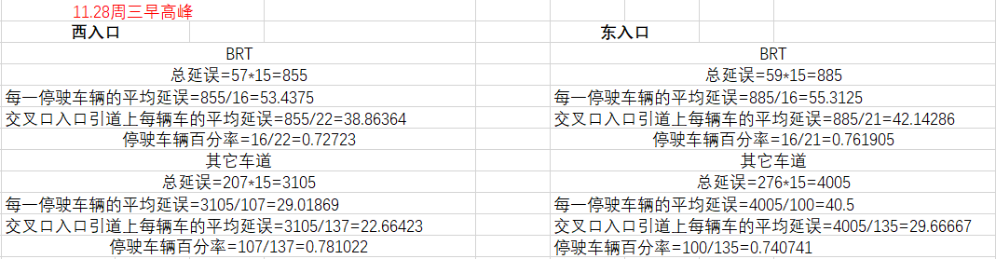
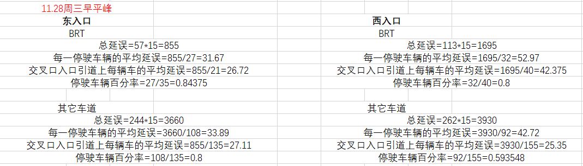
经过计算得出东西方向（中山大道）的相关指标如下表（表4-2,4-3,4-4），BRT车道与其它直行车道区分开。其它具体详细数据见附录。
表4-2：东西方向晚高峰直行的延误调查结果
表4-3：东西方向早高峰直行的延误调查结果
表4-4：东西方向早平峰直行的延误调查结果

Slide 18
4.3BRT车道上公交车与其它车道直行车的延误对比
对结果数据进行作图对比分析如下图（4-1,4-2,4-3,4-4,4-5,4-6）
图4-1：晚高峰东西走向BRT车道公交车延误对比
图4-2：晚高峰东西走向直行车延误对比
图4-3：早高峰东西走向BRT车道公交车延误对比
图4-4：早高峰东西走向直行车延误对比

Slide 19
图4-5：早平峰东西走向BRT车道公交车延误对比
图4-6：早平峰东西走向直行车延误对比

Slide 20


4.4 行程时间延误计算
基本假设：
基本假设①：取行程车速组的数据得到该路段（东向西，断面1是东天桥，断面2是西公交站）的行程车速数据，大致成正态分布，如下图4-7所示
记最高车速70km/h为自由行驶车速V。平均车速u=22.43km/h
两断面距离为d=325m。
则
$$自由行驶时间=\frac{d}{V}×3.6=16.71s$$
$$行程时间=\frac{d}{u}×3.6=52.20s$$
$$行程时间延误=行程时间−自由行驶时间=35.49s$$
图4-7：该路段行程车速正态分布表

Slide 21

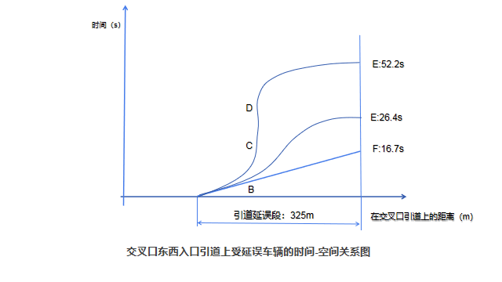

4.5 受延误车辆的时间-空间分布关系图
由4.2的延误计算可知，东西方向停车延误为t=26.16s，
则
$$不停车通过的时间=行程时间−停车延误=52.20−26.16=26.04s$$
则受延误车辆的时间-空间分布关系图如下图4-8：
基本假设②：
在经过多次观测后，发现基本所有的车辆都不存在2次停车，所以假设所有的车都能在经过1次停车后经过交叉口。

Slide 22
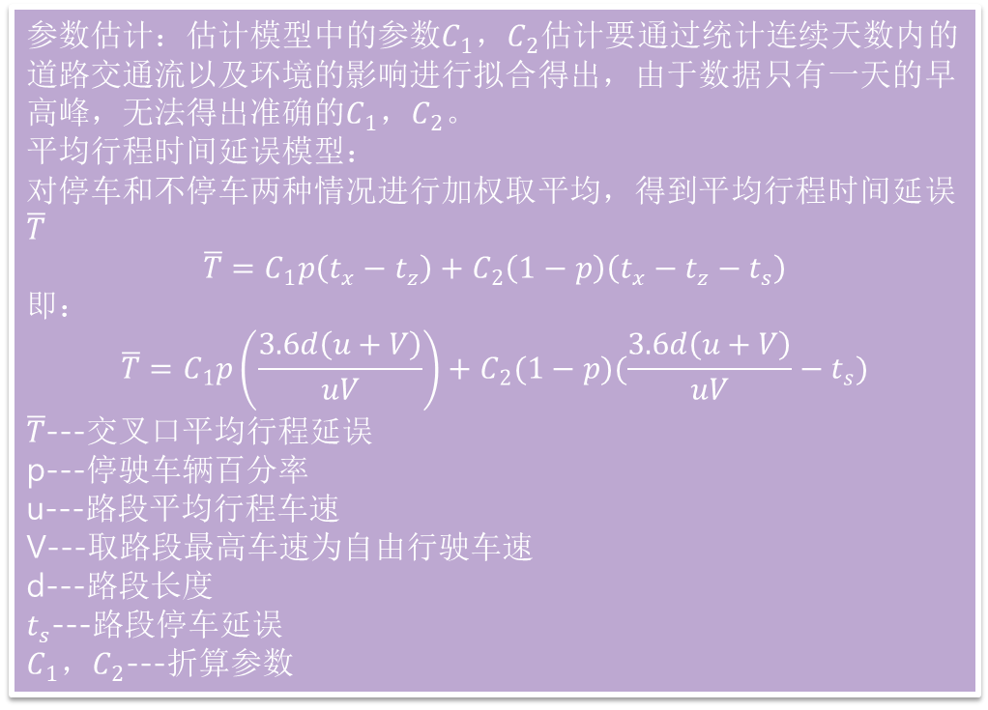
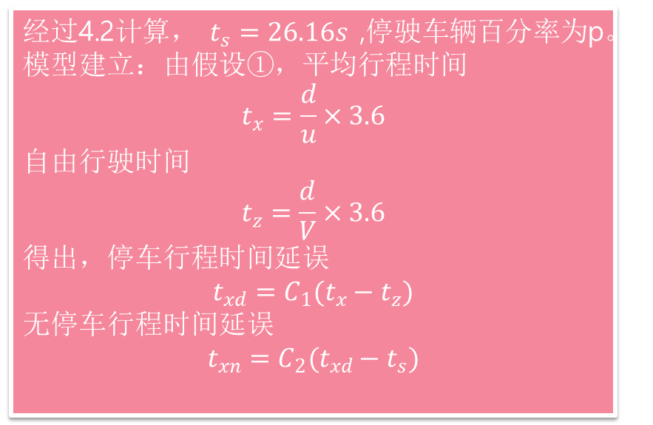
4.6 高峰时间段内车辆通过指定路段的平均行程时间延误模型
承接4.4和4.5的基本假设，即
基本假设①：该路段行程车速大致成正态分布，取最高车速为自由行驶车速V。平均行程车速正态分布均值u。
基本假设②：在经过多次观测后，发现基本所有的车辆都不存在2次停车，所以假设所有的车都能在经过1次停车后经过交叉口。
参数估计：估计模型中的参数$C_{1}，C_{2}$估计要通过统计连续天数内的道路交通流以及环境的影响进行拟合得出，由于数据只有一天的早高峰，无法得出准确的$C_{1}，C_{2}$。
平均行程时间延误模型：
对停车和不停车两种情况进行加权取平均，得到平均行程时间延误$\overline{T}$
$$\overline{T}=C_{1}p\left(t_{x}−t_{z}\right)+C_{2}\left(1−p\right)\left(t_{x}−t_{z}−t_{s}\right)$$
即：
$$\overline{T}=C_{1}p\left(\frac{3.6d\left(u+V\right)}{uV}\right)+C_{2}(1−p)(\frac{3.6d\left(u+V\right)}{uV}−t_{s})$$
$\overline{T}$---交叉口平均行程延误
p---停驶车辆百分率
u---路段平均行程车速
V---取路段最高车速为自由行驶车速
d---路段长度
$t_{s}$---路段停车延误
$C_{1}，C_{2}$---折算参数
经过4.2计算，$t_{s}=26.16s$,停驶车辆百分率为p。
模型建立：由假设①，平均行程时间
$$t_{x}=\frac{d}{u}×3.6$$
自由行驶时间
$$t_{z}=\frac{d}{V}×3.6$$
得出，停车行程时间延误
$$t_{xd}=C_{1}(t_{x}−t_{z})$$
无停车行程时间延误
$$t_{xn}=C_{2}(t_{xd}−t_{s})$$

Slide 23
Part5
调查结论

Slide 24

结论一
正态分布所确定的最小样本量比$χ^{2}$分布确定的最小样本量小。关系为
$$N_{1}=p^{2}×N_{2}$$
结论二
中山大道方向早高峰BRT公交车的延误时间总体比其它直行车道的车多，晚高峰BRT公交车的延误时间总体比其它直行车道的少，早平峰延误时间相当。
结论三
该交叉口的延误时间产生多为控制延误---由信号灯引起的延误，但由于交通量大，信号灯有存在的必要性，并且基本无2次停车现象，说明，信号配时较合理。
结论四
信号灯导致的停车延误是引道延误的主要组成，停车延误相当于一倍的不停车通过交叉口时间。

Slide 25
Part6
调查总结

Slide 26
优点总结
掌握相关调查方法及工具的使用
创新
具有团队意识
数据共享
01
02
03
04

Slide 27
缺点总结
01.预调查不够充分
02.初期任务分配不均衡
03.时间安排不充分
04.缺乏相关软件的使用经验，数据处理不够完美

Slide 28
Thank You

